Slide 1
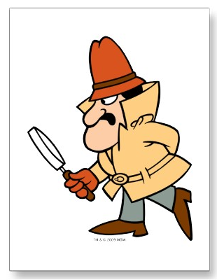
Programmations autour du roman policier
Programmation
3ème période
Vocabulaire
Connaitre le sens et l’orthographe des mots suivants : tueur, crime, vol, enquête, inspecteur, indice, assassin, voleur, preuve, interroger, suspect, témoin, policier, portrait-robot, police, victime, innocent, commissariat, cadavre, délit, coupable.
Littérature/Lecture
Découverte de l’auteur Yvan Pommaux, grâce à un réseau de lecture : « John Chatterton, détective », « Lilas », « Le grand sommeil ».
Lecture suivie : « Le crime de Cornin Bouchon »
Pratiques artistiques et histoire de l’art
Travail autour du portrait au travers de l’étude de différents artistes : Andy Warhol, Bernard Buffet, Jean Du Buffet, Arcimboldo, Benjamin Blache.
Production d’écrit
Réalisation du jeu « Portraits de monstres »

